Slide 1
Regressão Múltipla
Análise de dados. Tópico 2
Prof. Dr. Ricardo Primi & Prof. Dr. Fabian Javier Marin Rueda
Adaptado de
Gregory J. Meyer, University of Toledo, USA; Apresentação na Universidade e São Francisco, São Paulo, Brasil
31 Julho, 2007

Slide 2
Conceitos até aqui ...
Escore z
Variância/covariância
Correlação
Equação da reta: intercept e slope
VD e VI
Variância total, Variância residual, variância da regressão
Proporção de variância explicada
Graus de liberdade
F
Identificar os conceitos na saída do SPSS

Slide 3
Regressão Múltipla
Prever 1a VD de múltiplas VI’s
  VD = Y
  VIs = X₁, X₂, X₃, X₄, … X_{P}
Y = Critério
  Não é necessariamente uma VD verdadeira
  Deve ser contínua (dimensional)
    Para VD’s dicotômicas há a regressão logística
Xs = Preditores
  Não são necessariamente VI’s verdadeiras
  Pode ser dimensional e dicotômica (dummy, 0 e 1)

Slide 4
Regressão Múltipla
Objetivo típico:
  Melhorar a previsão de Y
Objetivos alternativos:
  Determinar o melhor preditor ou conjunto de preditores
  Identificar o conjunto mais parcimonioso de preditores
  Avaliar a “validade incremental"
    Um nova variável que estamos interessados (novo teste sendo validado) melhora a capacidade preditiva em relação às variáveis (testes) alternativas?

Slide 5
Regressão Múltipla
Equação de previsão
  Ŷ = b₀+ b₁X₁ + b₂X₂ + b₃X₃ + … b_{P}X_{P}
“Melhor" equação, que, da mesma forma, minimiza os erros, definidos como:
SS_{Residual} = ∑(Y – Ŷ)²
  onde: Y = escores no critério observados Ŷ = escores no critério previstos
SS_{Residual} da mesma forma, indica a extensão em que a previsão não corresponde aos dados observados
Mas essa análise está em um espaço multidimensional
  3⁺ dimensões (e.g., pelo menos Y, X₁, e X₂)
  A “reta de regressão” é agora uma “superfície de regressão”.

Slide 6
Exemplo de Regressão Múltipla
ENEM vs ENADE
  Curso de Biologia
  ENADE dos concluintes de 2005
  ENEM de 2000 e 2001

Slide 7
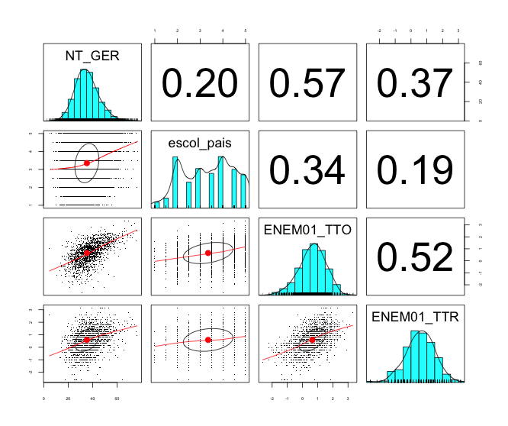

Slide 8
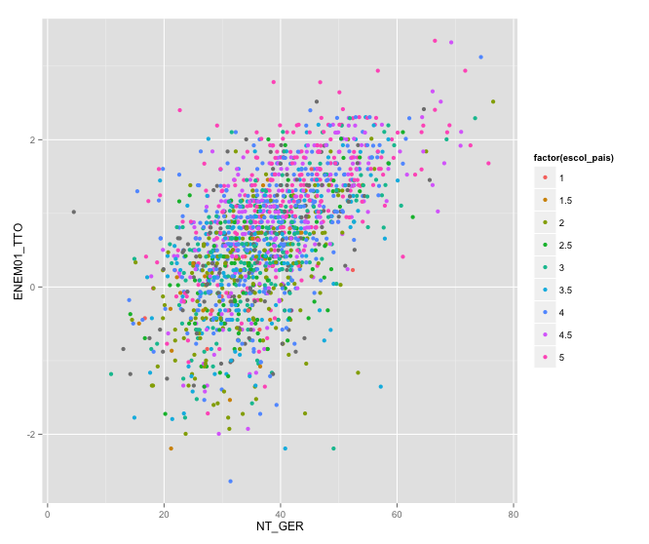

Slide 9
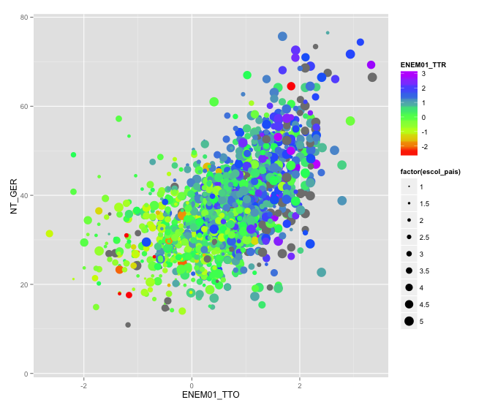

Slide 10
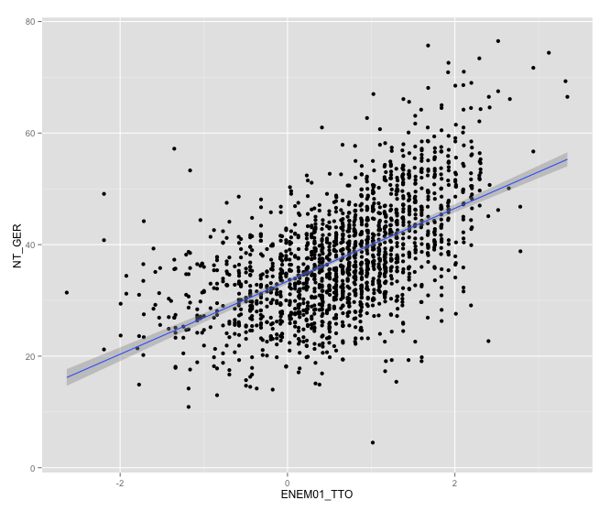

Slide 11
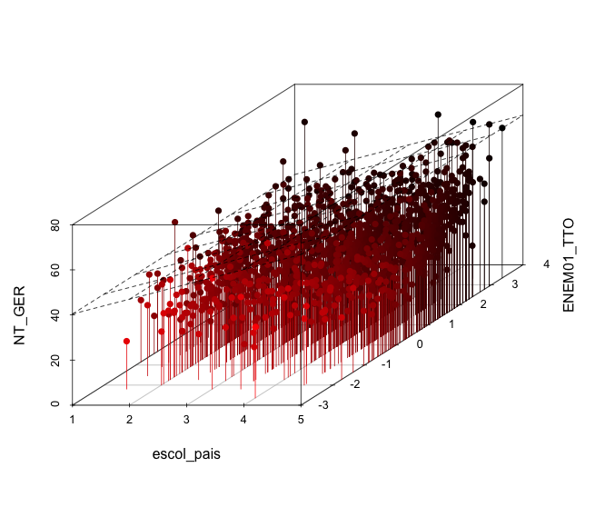

Slide 12
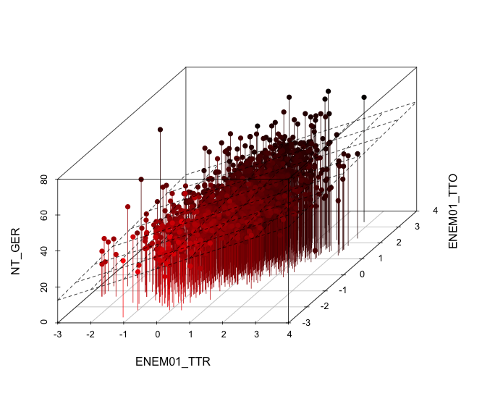

Slide 13
Objetivos da regressão múltipla
Y
a
e
X₁
X₃
b
d
c
X₂
Explicar a variância em Y
  Isto é, ter um modelo que prevê apuradamente os escores de Y

Slide 14
Para maximizar a previsão
Y
Queremos preditores que se correlacionem fortemente com Y mas não com os outros Xs
Alta correlação entre Xs = informação redundante
Conduz a problemas associados a multi colinearidade
X₁
X₃
X₂
Y
X₁
X₂
X₃

Slide 15
Exemplo de Regressão Múltipla
ANOVA Tabela sumária (mesma que a anterior)
  Partição da variância da VD
    SS_{Total}= ∑(Y –M_{Y})²
      Distância de cada escore Y da média de Y
      i.e., variância total da VD
    SS_{Model} = ∑(Ŷ –M_{Y})²
      Distância dos escorres Y preditos (i.e., a superfície) da média de Y
      Variância da VD explicada pelo modelo
    SS_{Residual} = ∑(Y – Ŷ)²
      Distância de cada escore Y do valor predito para Y (i.e., a superfície)
      Variância da VD que não pôde ser explicada pelo modelo
  MS = SS / df
  F = MS_{Model} / MS_{Residual}

Slide 16
Exemplo de Regressão Múltipla
Tabela sumária do modelo (a mesma que antes)
  R² = % variância total explicada pelo modelo de regressão
    R² = SS_{Model} / SS_{Total}
  R = √R² = r_{YŶ}
  R² Ajustado = Estimativa do valor populacional do parâmetro, ρ
    Via equação ajusta o valor considerando o número de preditores e o N
  Erro padrão das estimativas (SEE) = incerteza da previsão
  SEE = √MS_{Residual}

Slide 17
R vs. R²
R² é freqüentemente usado para descrever a % de variância em Y explicada por intermédio de uma combinação ótima de Xs
  Mas muitas pessoas não pensam em unidades ao quadrado
    Induz a uma estimativa subestimada da magnitude do efeito
Recomendação
  Focalizar R para estimar a magnitude do efeito
  Evitar linguagem que lide com % de S² explicada

Slide 18
Exemplo de Regressão Múltipla
Coeficientes de regressão
  Contribuição relativa dos preditores
    t-test avalia a significância estatística
b and β = Montante de mudança em Ŷ para 1a-unidade de mudança em X_{i} mantendo constante todos os outros Xs
    i.e., separando\removendo a influência das outras Xs
  b = na métrica dos escores brutos
  β = na métrica z
    Para variáveis padronizadas, b₀ = 0
Eles dependem de todas as variáveis na equação
  Mudam se adicionamos um novo preditor
  Mudam se eliminamos um preditor da equação
Seu tamanho relativo depende da medida em que X_{i} traz informação preditiva única relativa às outras variáveis incluída

Slide 19
Multicollinearidade
Colinearidade ou multicolinearidade
  Medida em que os preditores estão correlacionados
  Colinearidade resulta em cargas instáveis de b e β
    Pequenas variações devidas aos erros amostrais podem resultar em um preditor ganhar mais “crédito” pela variância compartilhada com outras variáveis
    Mas uma pequena mudança em um ou dois casos pode levar outro preditor ganhar “crédito” criando um cenário bastante diferente na equação de previsão

Slide 20
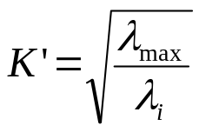
Multicolinearidade
Correlação entre variáveis independentes. Abs(r) > 0,75 = problemas
Tolerância = variância potencial única de X_{i}
  % variância em X₁ que não é predita por X₂ até X_{P}
  = 1 – R²_{X1.2,3,…P}
    Em que R²_{X1.2,3,…P} = habilidade em prever X₁ a partir de X₂ to X_{P}
  É desejável ter alta tolerância
    √tolerancia = max possible semi-partial r
  Considerar a omissão de preditores com baixa tolerância
    e.g., < .15 to .20
VIF = Fator de inflação da variância
  = 1/Tolerância
  Indica a medida em que b e β são instáveis devido a colinearidade
  Valores altos indicam problemas
    e.g., > 5 to 6 ou maior indicam problemas
Condition Index: Baseado nos valores próprios da matriz de correlação entre as variáveis independentes (eigenvalues). Se uma VI for colinear com outra então teremos pelo menos um eigenvalue igual a zero. O Valor é dado por:
Se for maior do que 15 indica possíveis problemas

Slide 21
Distância Cook's
Quanto um caso afeta os resultados finais
  i.e., influencia a equação toda
Mais especificamente, é um índice de mudança em todos os pesos de b da omissão de uma casa
  Valores > 1.0 sugerem problemas potenciais
Obtido a partir da opção Save/Distances

Slide 22
Leverage
Medida em que um caso influencia a equação por possuir valores atípicos em todos os preditores (p)
  Sem influência = 0 Influência máxima = (N – 1) / N
  Influência média = (p + 1) / N
Regra grosseira :
  Inspecionar casos nos quais os valores são duas vezes maiores do que a média; i.e., > 2(p + 1)/ N
    Esse Guideline não é tão bom para amostras grandes
    Alguns autores sugerem que valores leverage > .50 são problemáticos
    Outros sugerem 3x a média; i.e., > 3(p + 1)/ N
É obtido de Save/Distances option

Slide 23
Análise dos pressupostos: Resumo
Resíduos: identificar potenciais casos extremos (outliers) na VD
  Resíduos padronizados para cada caso
  Normal probability plot dos resíduos
  Studentized deleted residuals X valores preditos padronizados (valores esperados M=0 DP=1 e 95% dos casos entre -2 a +2)
Leverage: identificar potencial casos extremos entre as VI´s
  Identificar os casos extremos (<0,2 seguro; 0,2 a 0,5 arriscados e > 0,5 para serem evitados).
Distância Cook. Medida de Influência: identificar casos que exercem influência no cálculo de um ou mais coeficientes
  Indica a mudança nas estimativas do coeficiente de regressão se o caso i-ésimo é deletado
  DfFits medem a influência do i-ésimo caso nas estimativas dos coeficientes de regressão e na variância dos coeficientes
  DfBetas medem a influência da i-ésima casa na estimativa de cada coeficiente de regressão separadamente.
Validação cruzada (problema do overfiting)
  Seleciona-se aleatóriamente 70% dos casos
  Ajusta-se o modelo
  Usa-se os coeficientes para obter os valores preditos para os 30% casos restantes
  Calcula-se o R² para a amostra menor. A diferença não deve ser muito grande.

Slide 24
Exemplo ...
Montar a equação de previsão
Interpretar os coeficientes de regressão
Obtenha a Tolerância e a VIF ligando a opção Statistics/Collinearity Diagnostics

Slide 25
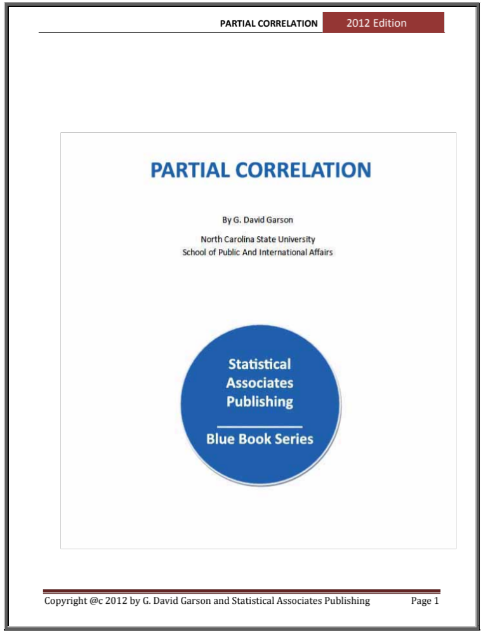
Correlação parcial

Slide 26
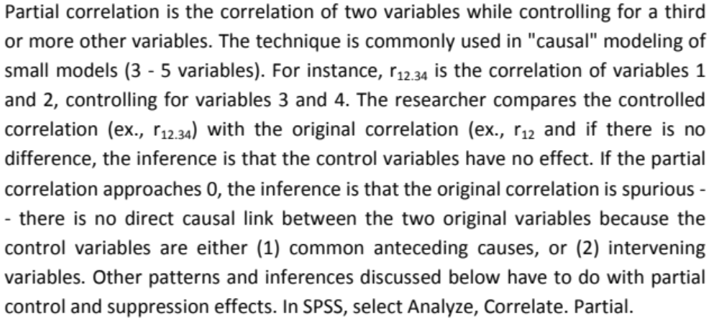
Definição ..
Ex: r número do tênis que calça, extensão de vocabulário em crianças

Slide 27
Conceitos
Variável de controle
Efeito (inferência causal)
Correlação espúria
Explanatória/explicativa ou parcialmente explanatória/explicativa
  VI e VD = 0 ou menor depois da inclusão da variável controle
Supressora
Mecanismos explanatórios
  Antecedente / interveniente (mediadora)

Slide 28
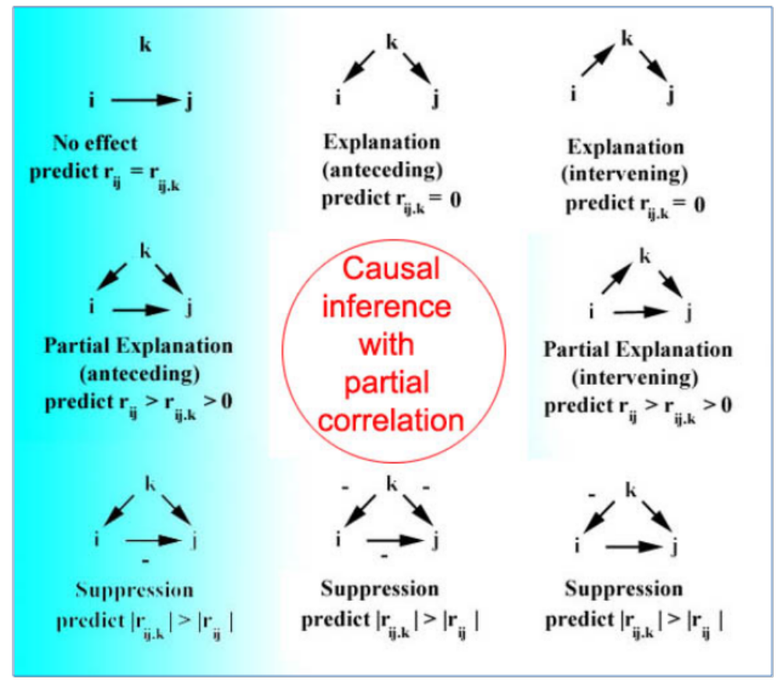

Slide 29
Exemplo SPSS
Univ Pública vs Privada
Recursos cognitivos prévios (ENEM)
ENADE

Slide 30
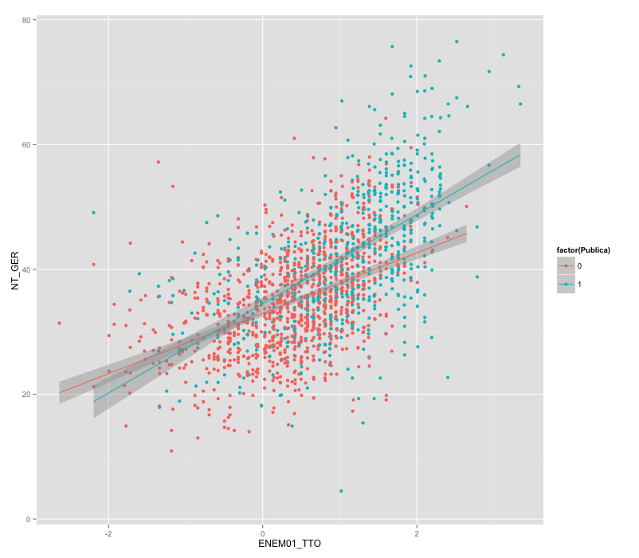

Slide 31
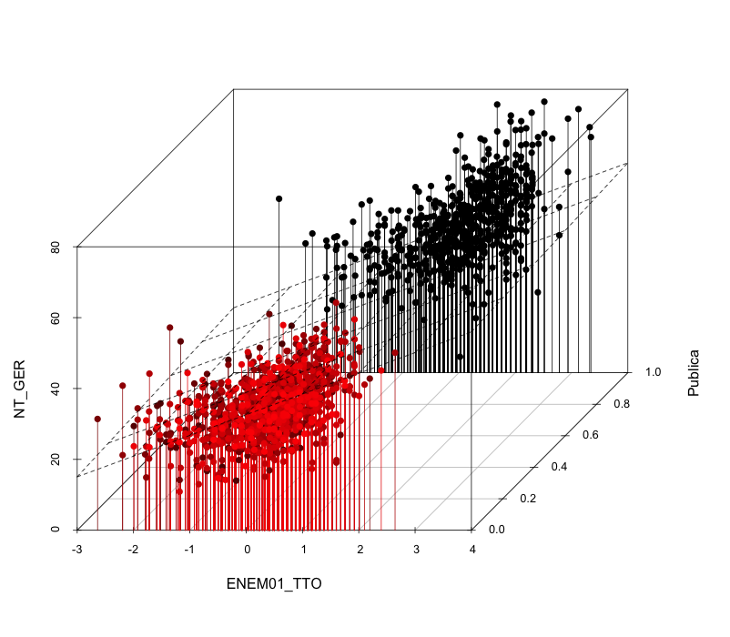

Slide 32
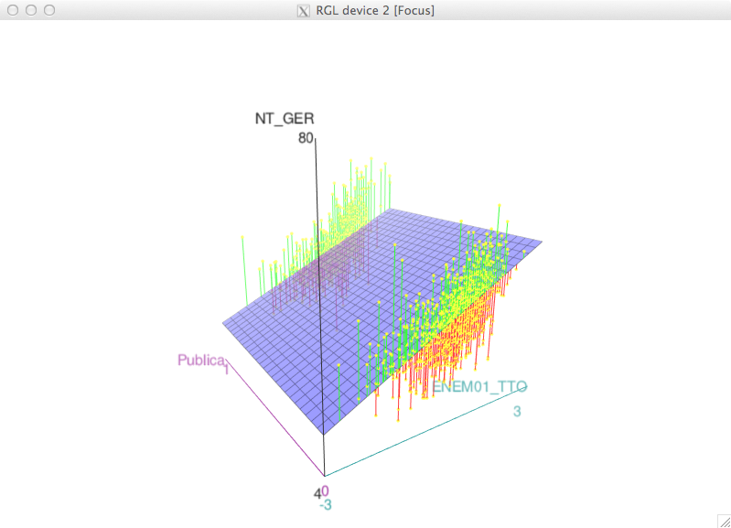

Slide 33
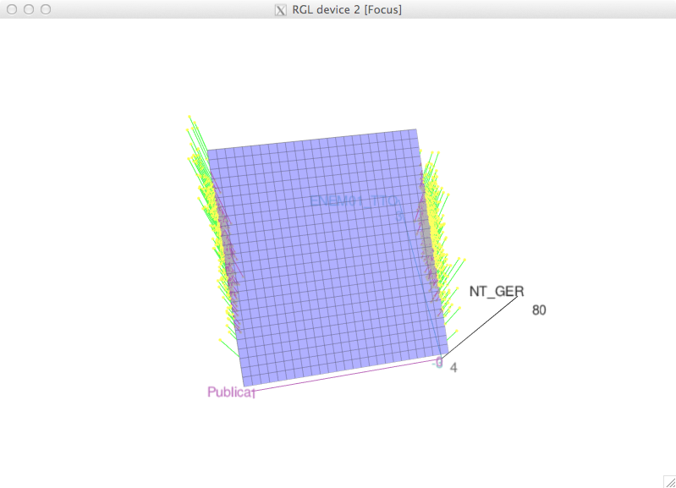

Slide 34
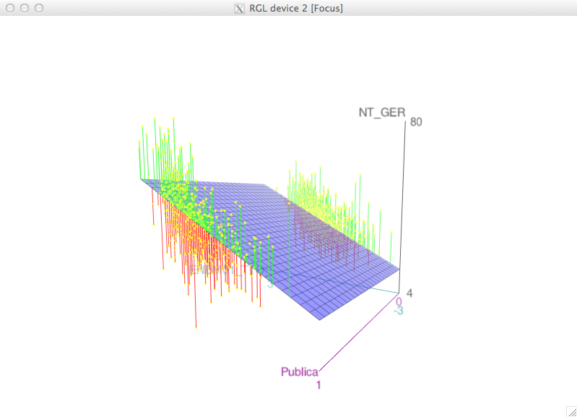

Slide 35
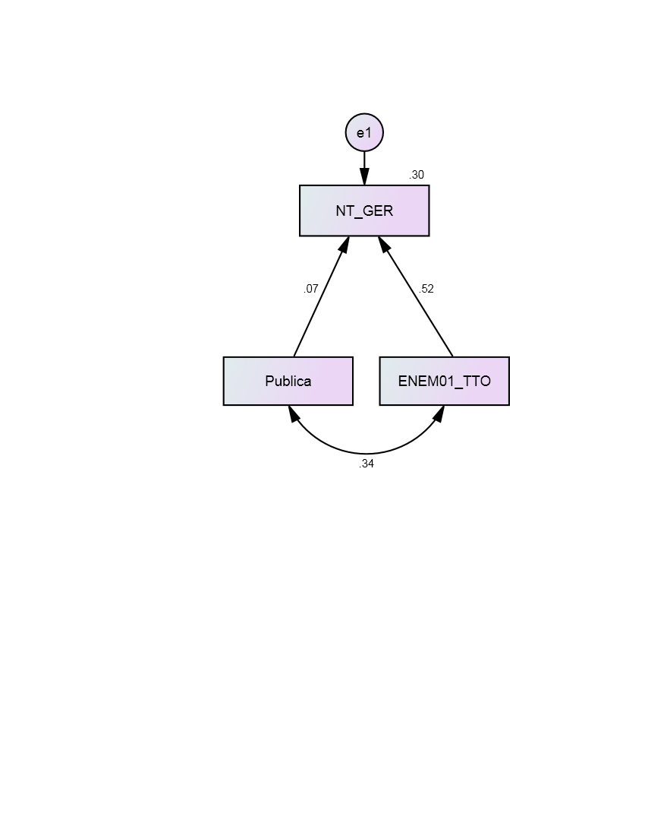
Exemplo AMOS

Slide 36
r Parcial e Semiparcial
Correlação parcial = pr₁ or pr_{Y1.23…P}
  Correlação entre Y e X₁ com os efeitos de X₂, X₃, …X_{P} particionados / removidos de ambas variáveis Y e X₁
    i.e., correlação entre o resíduo em Y e resíduo em X₁ depois de ter predito ambas de X₂, X₃, …X_{P}
  O problema com o r parcial é que o resíduo de Y pode ser muito diferente da variável que nós queremos predizer

Slide 37
r Parcial e Semiparcial
Correlação semiparcial = sr₁ or sr_{Y(1.23…P)}
  Correlação entre Y e X₁ com os efeitos de X₂, X₃, …X_{P} removidos somente de X₁
  Mostra a contribuição única de X₁ para predizer Y
    i.e., correlação entre Y e o resíduo de X₁ depois de ter controlado X₂, X₃, …X_{P}
  Indica a validade incremental de um preditor
  Não há problema na interpretação dos resultados
    Y é o mesmo
  É chamado Part correlation no SPSS

Slide 38
r Ordem 0 (Full), Parcial e Semiparcial
Y
Obter de Statistics option
Visualize as diferenças nos diagramas de Venn
Correlação Full (zero order)
Correlação semiparcial (part)
Correlação parcial (partial)
a
d
X₁
b
c
X₂

Slide 39
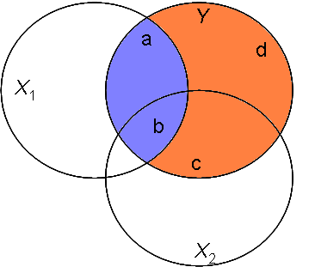
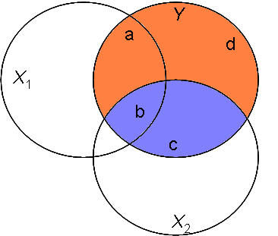
r Ordem 0 (Full), Parcial e Semiparcial
Obter de Statistics option
Visualize as diferenças nos diagramas de Venn
Correlação Full (zero order)
  r²_{YX1} = (a + b) / (a + b + c + d)
  r²_{YX2} = (b + c) / (a + b + c + d)
Correlação Semipacial
Correlação Parcial

Slide 40
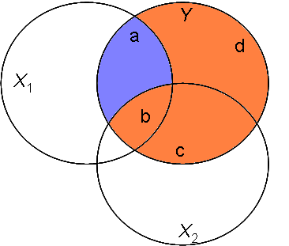
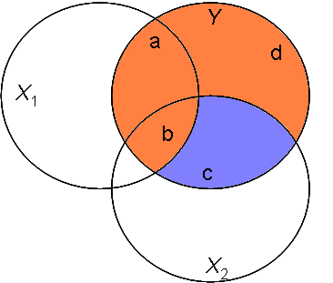
r Ordem 0 (Full), Parcial e Semiparcial
Obter de Statistics option
Visualize as diferenças nos diagramas de Venn
Correlação Full (zero order)
  r²_{YX1} = (a + b) / (a + b + c + d)
  r²_{YX2} = (b + c) / (a + b + c + d)
Correlação semiparcial
  r²_{Y(1.2)} = a / (a + b + c + d)
  r²_{Y(2.1)} = c / (a + b + c + d)
Correlação parcial

Slide 41
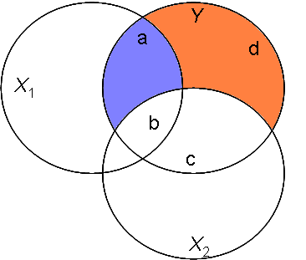
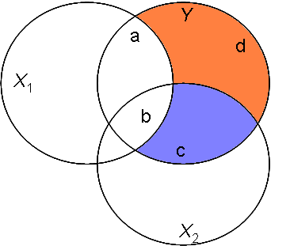
r Ordem 0 (Full), Parcial e Semiparcial
Obter de Statistics option
Visualize as diferenças nos diagramas de Venn
Correlação Full (zero order)
  r²_{YX1} = (a + b) / (a + b + c + d)
  r²_{YX2} = (b + c) / (a + b + c + d)
Correlação semiparcial
  r²_{Y(1.2)} = a / (a + b + c + d)
  r²_{Y(2.1)} = c / (a + b + c + d)
Correlação parcial
  r²_{Y1.2} = a / (a + d)
  r²_{Y2.1} = c / (c + d)

Slide 42
r total /Ordem 0 (Full), Parcial e Semiparcial
Total r²_{YX1} = (a+b) / (a+b+c+d)
Semiparcial r²_{Y(1.2)} = a / (a+b+c+d)
Parcial r²_{Y1.2} = a / (a+d)

Slide 43
Exercício
Calcular as correlações parciais e semiparciais no SPSS
VD: ENADE
VI’s ENEM R ENEM O Escolaridade Privada

Slide 44
3 tipos de regressão
Padrão (enter)– AKA Simultanea ou forçada
Sequencial – AKA Hierárquica
Estatística – AKA Passo a passo (Stepwise)

Slide 45
Padrão (Standard)/Regressão simultânea
Todas as variáveis X entram na equação de uma vez
  No SPSS: Method = Enter
  Cada variável X é tratada como se fosse a última variável a entrar na equação
  Portanto, cada X é avaliada somente pela sua contribuição única

Slide 46
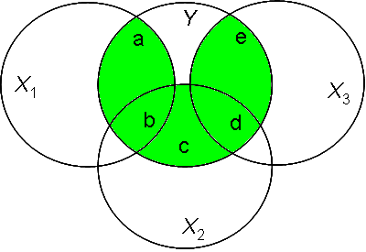
Visualizando métodos de entrada
R² = a + b + c + d + e
Y
a
e
X₁
X₃
b
d
c
X₂

Slide 47
Padrão/Standard/Regressão Simultânea
R² = a + b + c + d + e
Na regressão simultânea:

Slide 48
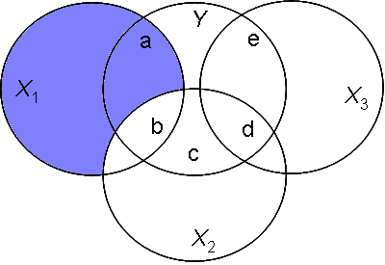
Padrão/Standard/Regressão Simultânea
R² = a + b + c + d + e
Na regressão simultânea:
  X₁ ganha crédito pela área a

Slide 49
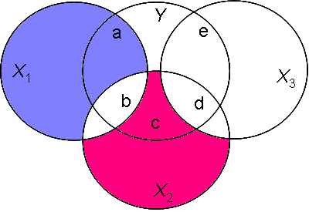
Padrão/Standard/Regressão Simultânea
R² = a + b + c + d + e
Na regressão simultânea:
  X₁ ganha crédito pela área a
  X₂ ganha crédito pela área c

Slide 50
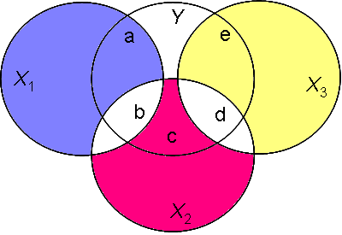
Padrão/Standard/Regressão Simultânea
R² = a + b + c + d + e
Na regressão simultânea:
  X₁ ganha crédito pela área a
  X₂ ganha crédito pela área c
  X₃ ganha crédito pela área e

Slide 51
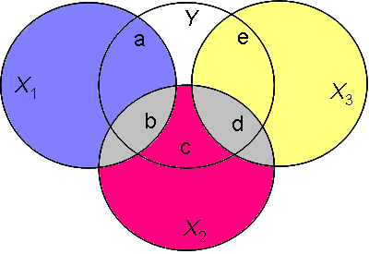
Padrão/Standard/Regressão Simultânea
R² = a + b + c + d + e
Na regressão simultânea:
  X₁ ganha crédito pela área a
  X₂ ganha crédito pela área c
  X₃ ganha crédito pela área e
  Ninguém ganha crédito por b ou d
  X₂ pode parecer um preditor fraco mesmo que seja tão bom quanto X₁ e X₃

Slide 52
Regressão Hierárquica/Sequencial
VIs entram em uma ordem sistemática
  A ordem é determinada a partir de considerações teóricas ou práticas
    e.g., considerando-se a relação custo-benefício, entra-se primeiro com a variável menos custosa
  Cada variável é avaliada pela sua contribuição relativa no ponto de entrada na equação
  A entrada pode ser forçada
    No SPSS, cada variável é um "Block“ e o método = Enter
  Ou baseado em um critério estatístico (e.g., p value)
    No SPSS, cada variável é um "Block" mas o método = Forward ou Stepwise e critérios especificados na janela “Options”
      Frequentemente se usa p para Entrada = .15 e Remoção = .20
Em geral é o melhor método a ser usado.

Slide 53
Regressão Hierárquica/Sequencial
R² = a + b + c + d + e
Na regressão hierárquica (com a ordem dada pelo índice):

Slide 54
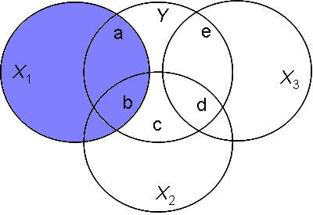
Regressão Hierárquica/Sequencial
R² = a + b + c + d + e
Na regressão hierárquica (com a ordem dada pelo índice):
  X₁ leva crédito pela área a + b

Slide 55
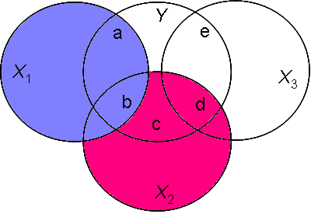
Regressão Hierárquica/Sequencial
R² = a + b + c + d + e
Na regressão hierárquica (com a ordem dada pelo índice):
  X₁ leva crédito pela área a + b
  X₂ leva crédito pela área c + d

Slide 56
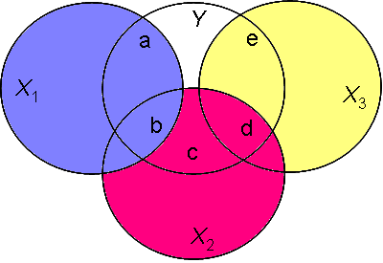
Regressão Hierárquica/Sequencial
R² = a + b + c + d + e
Na regressão hierárquica (com a ordem dada pelo índice):
  X₁ leva crédito pela área a + b
  X₂ leva crédito pela área c + d
  X₃ leva crédito pela área e

Slide 57
Regressão Estatística por Passos (Statistical/Stepwise)
As variáveis somente entram na equação se elas atingirem um conjunto de critérios estatísticos
  Geralmente baseado no valor do p
Controverso e não recomendado
Pequenas idiossincrasias amostrais podem fazer com que um preditor menos importante na população entre na equação e bloqueie a entrada de uma outra variável mais importante na população

Slide 58
Regressão Estatística por Passos
R² = a + b + c + d + e
Na regressão passo a passo:

Slide 59
Regressão Estatística por Passos
R² = a + b + c + d + e
Na regressão passo a passo:
  X₁ leva crédito pela área a + b

Slide 60
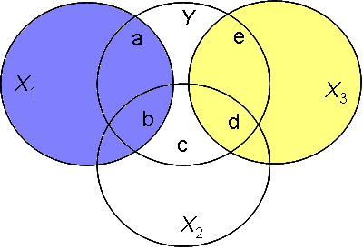
Regressão Estatística por Passos
R² = a + b + c + d + e
Na regressão passo a passo:
  X₁ leva crédito pela área a + b
  X₃ entra em seguida, depois de b/c ela tem o próximo mais baixo p (próxima associação mais alta com Y) e leva crédito pela área d + e

Slide 61
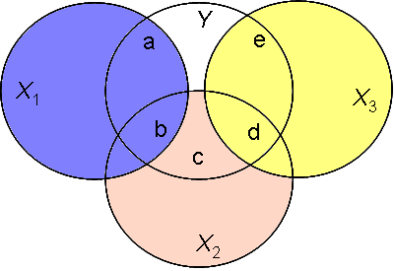
Regressão Estatística por Passos
R² = a + b + c + d + e
Na regressão passo a passo:
  X₁ leva crédito pela área a + b
  X₃ entra em seguida, depois de b/c ela tem o próximo mais baixo p (próxima associação mais alta com Y) e leva crédito pela área d + e
  X₂ é considerado por último e, se tiver um p significativo, levará crédito pela área c

Slide 62
3 Tipos principais de Regressão
Padrão (Standard) – AKA Simultânea ou forçada
Sequencial – AKA Hierárquica
Estatística (Stepwise)– AKA Passo a passo

Slide 63
4 Métodos de Entrada na Equação
Entrada Forçada (Enter)
  Preditores entram na equação independentemente de seu valor
Entrada “Passo Adiante” Forward
  Preditores são adicionados 1-por-1 (em ordem de importância) se eles atingem o critério de entrada
  A cada passo se analisa a correlação entre os resíduos de Y (portanto depois de ajustado X₁) com o resíduo da Variável candidata X₂ a partir da previsão dela pelas outras candidatas
  Uma vez na equação ela permanece
Eliminação “Passo para trás” Backward Elimination
  Começa com todos os preditores na equação e elimina 1-por1 se ele atinge o critério de exclusão
  Uma vez fora, fica fora.
  Calcula-se a correlação parcial como se a variável fosse a última a entrar no modelo
  Essa abordagem é útil para identificar variáveis supressoras Suppressor a= variavel com um peso b paradoxal porque ele serve para remover variância indesejável de outro preditor
Passo a passo
  Mistura de Passo Adiante Passo para trás (Forward e Backward)
    Constrói equações com o maior número de preditores
    Em cada interação, pode remover variáveis que se desempenham mal e adicionar outras
    Portanto, uma vez na equação em um passo inicial um variável pode ser eliminada mais tarde

Slide 64
Exercício

